Slide 1
Oral CPET
Rappel des conditions matérielles:
- 30 mn ( 15’ d’exposé +15’ d’entretien aucun temps de préparation)
- Coefficient 2
- Jury de 3 membres
- Tous les documents et supports sont autorisés
- Salle banalisée du lycée

Slide 2
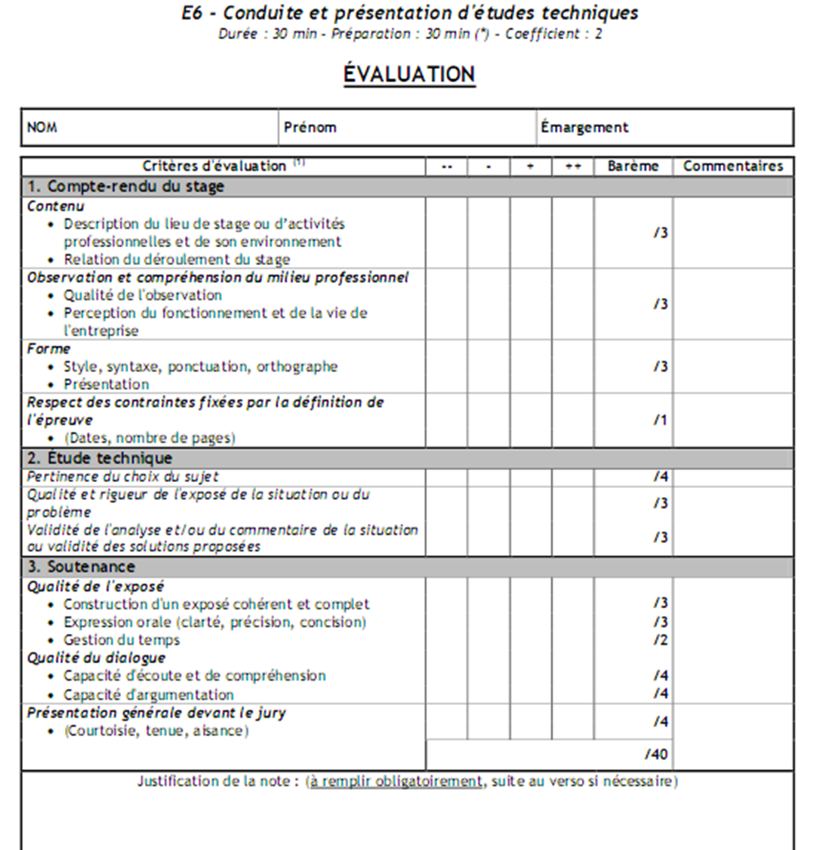
20 points pour
la soutenance

Slide 3
La préparation de l’oral:
Timing:
Présentation personnelle (environ 1 mn)
Présentation de l’entreprise (environ 3/4 minutes)
Présentation de l’étude technique (presque 10 minutes): avec une approche un peu différenciée de l’écrit…
Conclusion (1 mn: ce que je vais faire, mes objectifs…)
Fiches « aide mémoire » NE PAS LIRE !
Power point ? Prezi ? Rien ?
Entrainement: devant la glace ? devant la cousine ?...(au chrono : 15 mn)
Préparer la réponses aux questions possibles/probables

Slide 4
Principales erreurs avec Power Point (PPT):
Pas de structure d'ensemble ( il faut présenter un plan),
Trop de diapos ( compter grand maximum 1 diapo par minute),
Trop d'effets visuels (évitez l’effet gadget),
Manque de coordination parole/diapos
Les diapos servent de prompteur (évitez de lire la diapo et même de la regarder, tournez vous vers l’auditoire pas vers l’écran ! ne rédiger pas des paragraphes sur le PPT, seulement les idées principales et des illustrations)
Manque de cohérence visuelle entre diapos (il faut une charte graphique stable),
Problème de lisibilité des diapos (attention au manque de contraste, à l’excès de texte, à la taille des polices...),
Esthétique discutable... ,
Mauvais positionnement de l’orateur par rapport à l’écran (n’empêchez pas le jury de voir la projection…mais ne vous cachez pas non plus dans un coin)
Orthographe…(le zéro faute est indispensable)

Slide 5
Le jour J (et la veille)
Venir au lycée vérifier la salle et le matériel (la veille)
Le jour J arriver en avance,
Tenue vestimentaire: pro (attention tous les détails comptent : le sac, la trousse, le stylo…!),
Rester debout,
Les fiches dans la poche ou sur le bureau, dans l’ordre d’utilisation
L’état d’esprit est l’échange et non l’interrogation….montrez que vous êtes un professionnel prêt à aller sur le marché du travail: soyez ouvert et prêt à l’échange.
Courtoisie, politesse, calme… en toutes circonstances

Slide 6
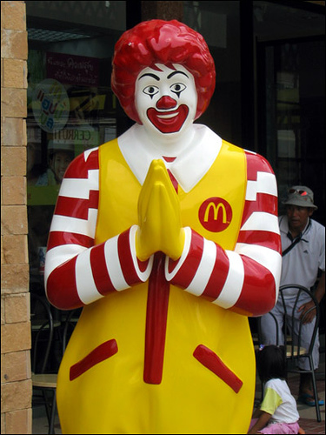
(restez zen )

